Slide 1
ĐẠI HỌC QUỐC GIA THÀNH PHỐ HỒ CHÍ MINH
ĐẠI HỌC CÔNG NGHỆ THÔNG TIN
BÁO CÁO KẾT QUẢ
MÔN HỌC: TÍNH TOÁN ĐA PHƯƠNG TIỆN
LAB 1: DỮ LIỆU DẠNG TEXT - CRAWLER
Giảng viên hướng dẫn | : | ĐỖ VĂN TIẾN
Sinh viên thực hiện | : | Võ Phạm Duy Đức – 19521383
 |  | Trịnh Công Danh – 19521326
 |  | Đỗ Trọng Khánh – 19521676
Lớp | : | CS232.M21.KHCL

Slide 2
I. NỘI DUNG
Viết crawler thu thập bài báo khoa học của một tên tác giả bất kỳ trên 1 thư viện số như ACM, IEEE, Googleschcoolar, Spinger
Viết crawler thu thập các bài viết và bình luận từ 1 trang facebook ví dụ UIT fanpage, uit confession
Viết crawler thu thập các bài viết và bình luận từ 1 trang báo điện tử.
Viết crawler thu thập ảnh là kết quả trả về từ google khi sử dụng một từ khóa.

Slide 3
II. THƯ VIỆN SỬ DỤNG
SELENIUM
Selenium là gì?
Selenium là một công cụ giúp tự động hóa quá trình sử dung trình duyệt giống người dùng bình thường trên browser
Tại sao cần sử dụng selenium?
Hỗ trợ nhiều ngôn ngữ: Python, Java, C#, PHP, Ruby ...
Hỗ trợ javascrip: bạn có thể truy cập vào các thông tin ẩn của website bởi javascript, ajax bằng việc mô phỏng các hành vi giống với người dùng
Tính tích hợp cao: dễ dàng tích hợp với Maven, Jenkins, Docker

Slide 4
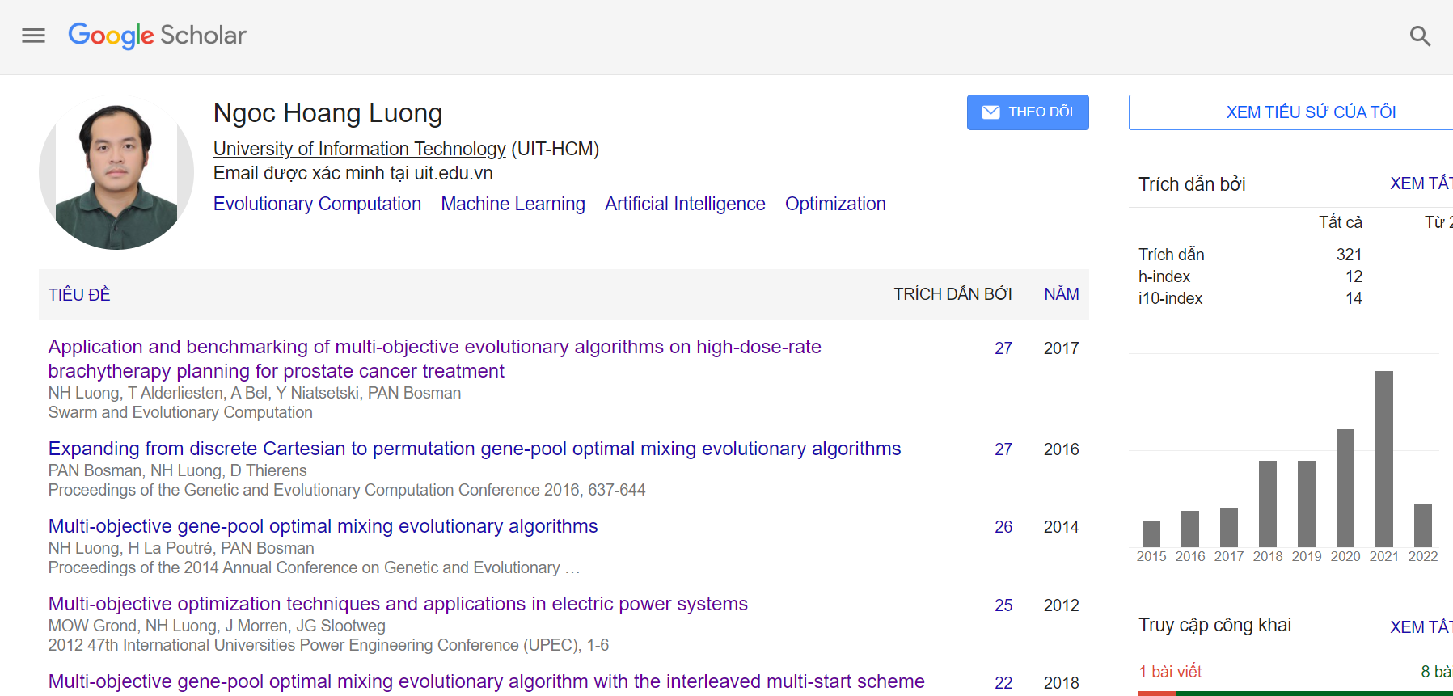
CRAWLER THU THẬP BÀI BÁO KHOA HỌC
Bước 1: Thu thập thông tin của bài báo của tác giả Lương Ngọc Hoàng tại trang Google Scholar. Ban đầu chúng ta sẽ thực hiện vào link của tác giả.

Slide 5
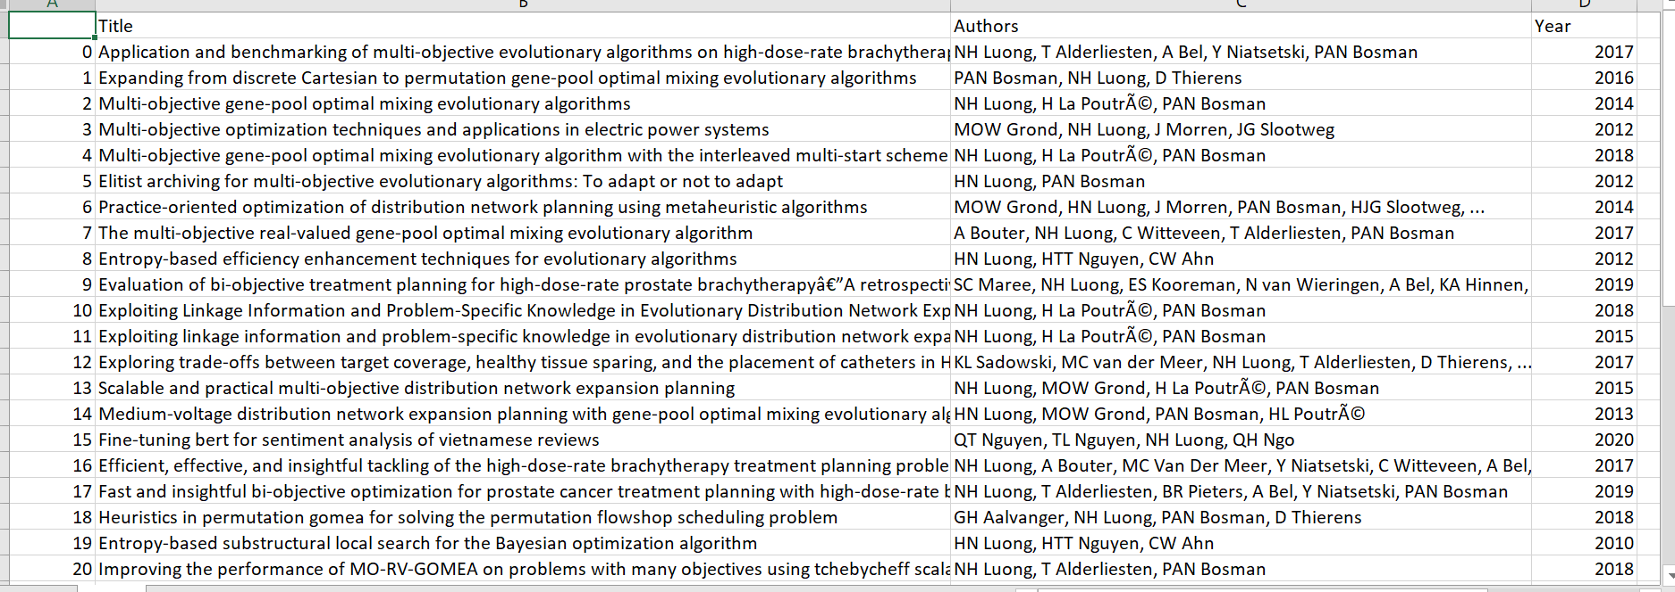
CRAWLER THU THẬP BÀI BÁO KHOA HỌC
Bước 2: Tại mỗi bài báo thì bộ crawl sẽ tự động lấy những thông tin cần thiết của bài báo như tiêu đề, tác giả, và năm sản xuất. Sau đó, thông tin sẽ được lưu vào từng mảng của từng thông tin.
Bước 3: Thực hiện cho những bài báo tiếp theo.
Bước 4: Cuối cùng sẽ là kết quả mà nhóm đã thu thập được đã được lưu vào file csv

Slide 6
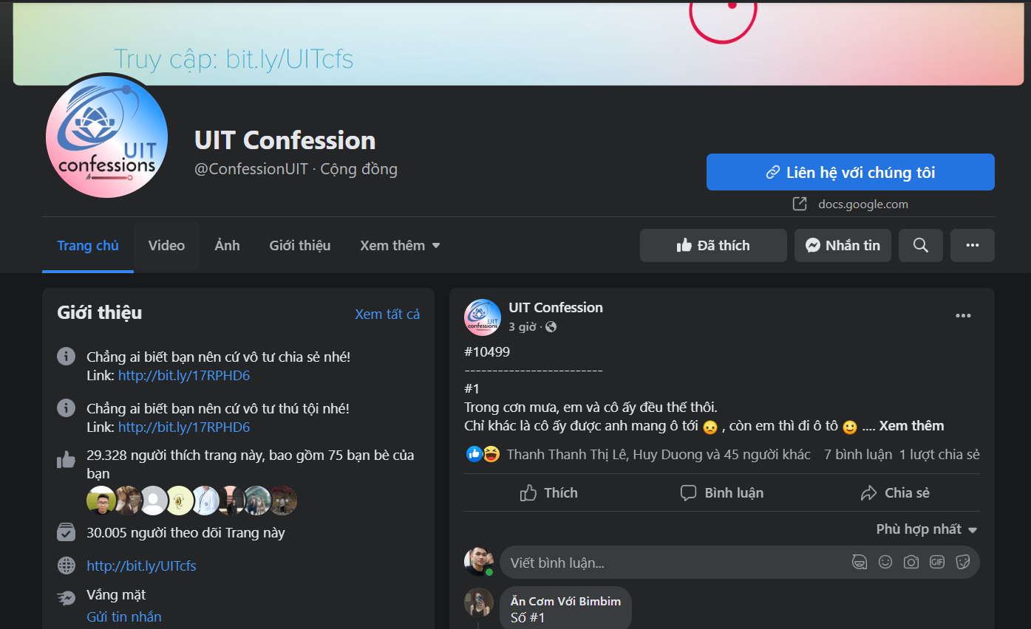
CRAWLER THU THẬP BÀI VIẾT VÀ BÌNH LUẬN TỪ TRANG FACEBOOK
Bước 1: Thực hiện tự động đăng nhập vào facebook
Bước 2: Sử dụng ChromeDriver truy cập vào trang UIT Confension

Slide 7
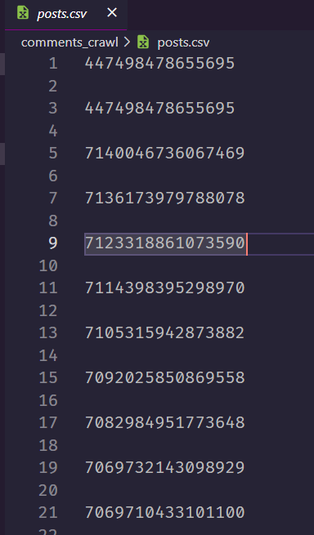
CRAWLER THU THẬP BÀI VIẾT VÀ BÌNH LUẬN TỪ TRANG FACEBOOK
Bước 2: Thực hiện lấy ID từng bài post và lưu vào file post.csv

Slide 8
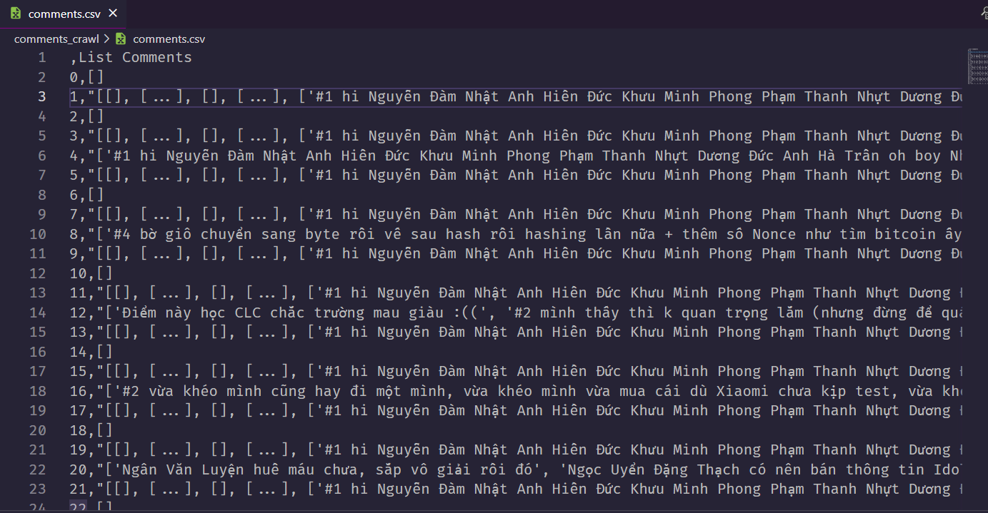
CRAWLER THU THẬP BÀI VIẾT VÀ BÌNH LUẬN TỪ TRANG FACEBOOK
Bước 3: Truy cập vào từng bài viết và thực hiện crawl bình luận mỗi bài viết và lưu vào file comment.csv

Slide 9
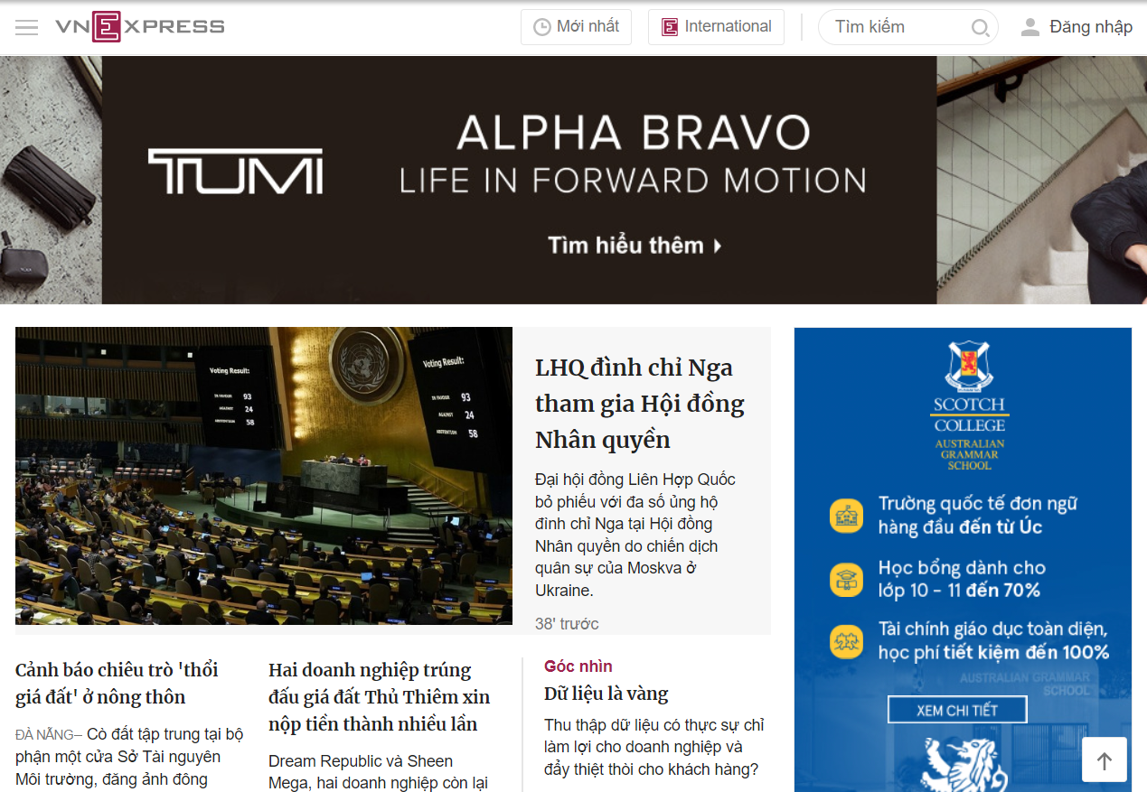
CRAWLER THU THẬP CÁC BÀI VIẾT VÀ BÌNH LUẬN TỪ TRANG BÁO ĐIỆN TỬ
Bước 1: Sử dụng ChromeDriver truy cập vào trang vnexpress
Bước 2: Lấy tất cả tên và đường dẫn chi tiết từng bài báo

Slide 10
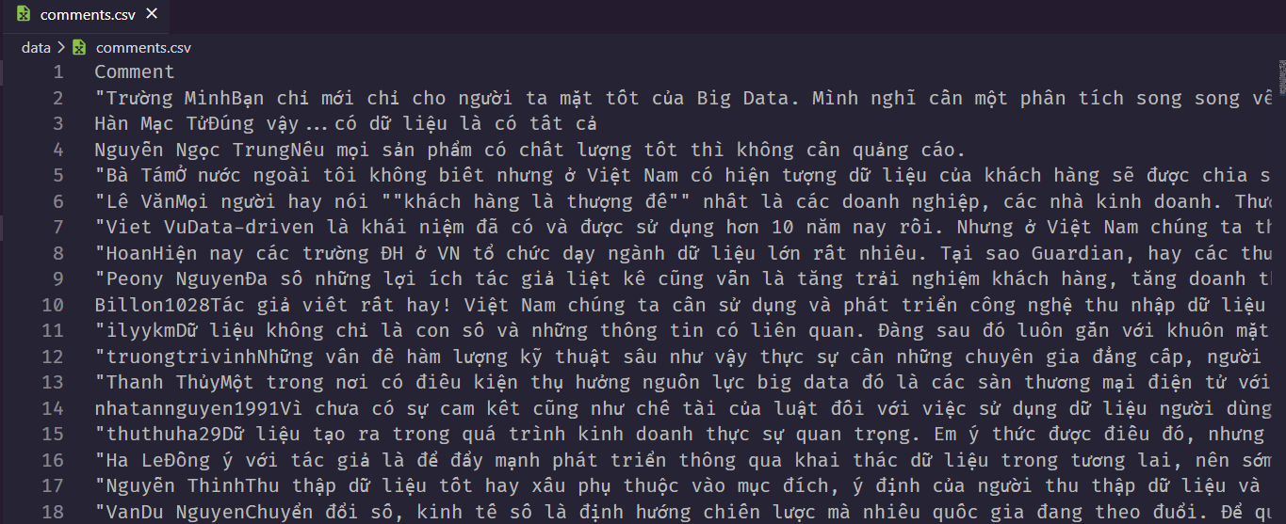
CRAWLER THU THẬP CÁC BÀI VIẾT VÀ BÌNH LUẬN TỪ TRANG BÁO ĐIỆN TỬ
Bước 3: Truy cập vào từng đường dẫn và thực hiện crawl bình luận mỗi bài báo
Bước 4: Lưu vào file comment.csv

Slide 11
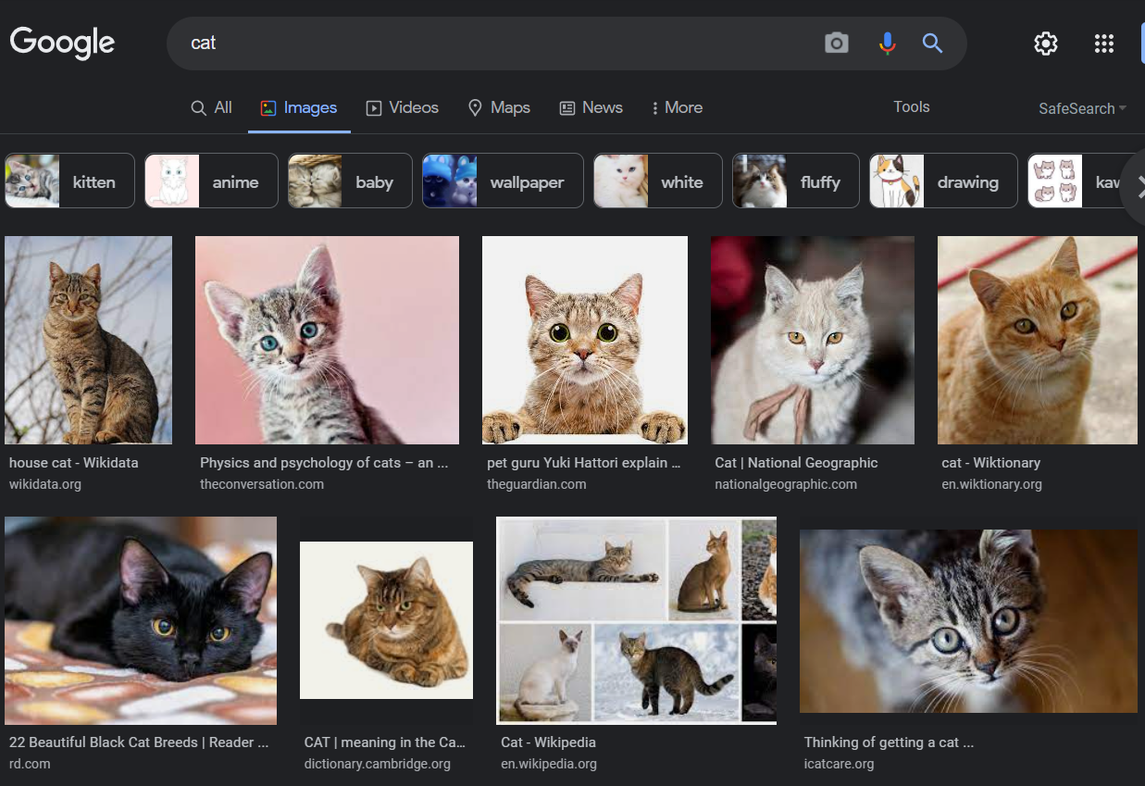
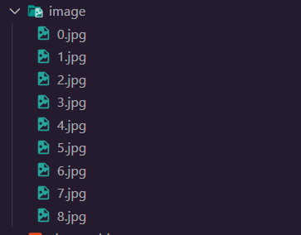
CRAWLER THU THẬP THU THẬP ẢNH
Bước 1: Sử dụng ChromeDriver truy cập google ảnh
Bước 2: Tự động nhập từ khóa tìm kiếm với selenium
Bước 3: Lấy thuộc tích src chứa trong thẻ img của mỗi ảnh và sử dụng thư viện urllib để lưu ảnh

Slide 12
CẢM ƠN THẦY VÀ CÁC BẠN ĐÃ THEO DÕI!

